Slide 1
Excentrikus kontrakció

Slide 2
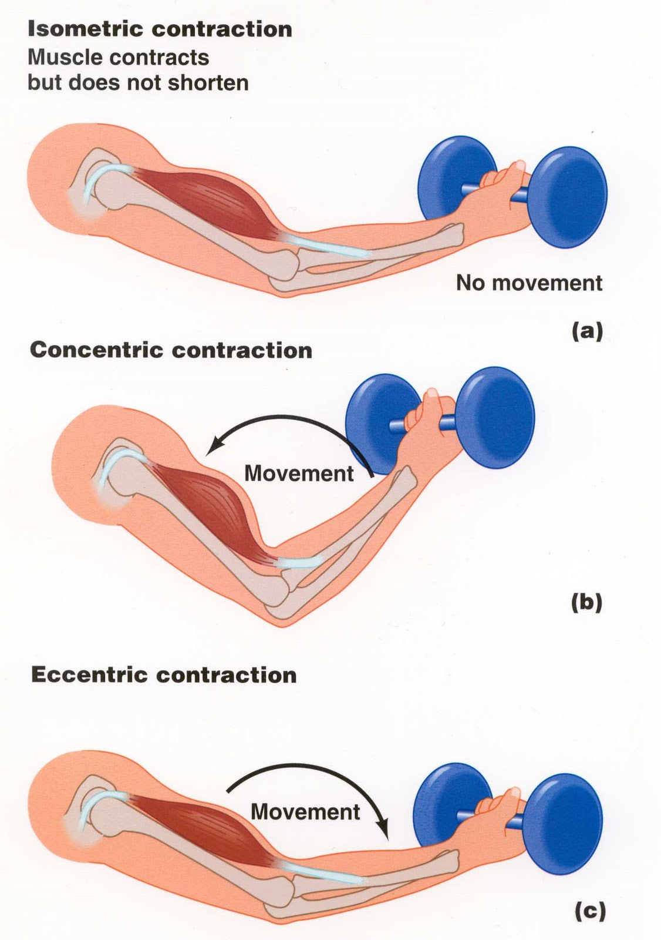
Excentrikus kontrakció esetén az izomhossz növekszik, miközben az izom aktív állapotban van

Slide 3

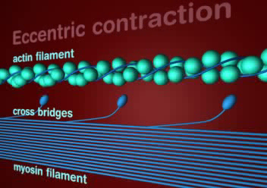
Excentrikus kontrakció

Slide 4

Mivel a külső erő nagyobb, mint az izom által kifejthető legnagyobb erő adott izomhosszon és adott pillanatban az izom megnyúlik miközben a feszülése megnő.
Az excentrikus kontrakciónál az izometriás maximumhoz képest nagyobb feszülés mérhető

Slide 5
Mennyivel lehet nagyobb a feszülés?
Az izmok excentrikus kontrakció alatt 1,2-1,8-szor nagyobb erőkifejtésre képesek, mint izometriás kontrakció során

Slide 6
Az izomfeszülés növekedésének okai
A passzív elasztikus elemek ellenállása
Új motoros egységek bekapcsolódása
A bekapcsolt motoros egységek tüzelési frekvenciájának növekedése

Slide 7
Mitől függ az aktív feszülésnövekedés mértéke?
a kezdeti izomhossztól
az izom kezdeti feszülésétől
3. a megnyújtás sebességétől
4. a nyújtást megelőző feszülés növekedés nagyságától (RTD)

Slide 8
Hosszú nyújtás
IC
EC
F_{ex}
Az aktív kontraktilis elemek hossza megnő

Slide 9
Rövid nyújtás
IC
EC
F_{ex}
A kontraktilis elemek hossza nem változik, vagy csökken

Slide 10
Hol raktározódik az elasztikus energia az izomban?
Nyugalmi hossznál rövidebb hossz:
sorba kapcsolt elasztikus elemekben (pl. inak)
Nyugalmi hossznál nagyobb hossz:
sorba kapcsolt elasztikus elemekben (pl. inak, kereszthíd)
Párhuzamos elasztikus elemekben (pl. izompólya, rost membrán)

Slide 11
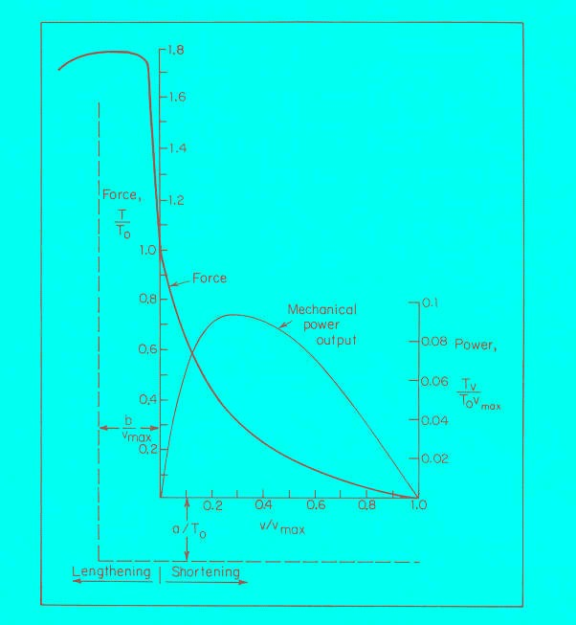
A Hill törvény az excentrikus kontrakcióra is értelmezve
Béka gastrocnemius
F_{ec} / F_{ic} = 1.8

Slide 12
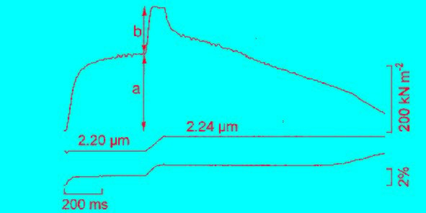
Gyors nyújtás hatására létrejövő feszülésnövekedés
Teljes (aktív) feszülés növekedés: F_{ecc} – F_{ic}
Aktív feszülés
Passzív feszülés!
Short range stiffness: dF_{ecc}/dt
Passzív feszülésnövekedés: A nyújtás után az izometriás maximumnál időlegesen fennmaradó nagyobb feszülés

Slide 13
Teljes feszülés (erő) növekedés: F_{ecc} - F_{ic}
Short range stiffness (rövid kiterjedésű feszülésnövekedés):
dF_{ecc}/dt

Slide 14
Az excentrikus feszülésnövekedés nagysága az izometriás maximumhoz viszonyítva
F_{ec} / F_{ic} = (a+b)/b = 1.4 - 1.8
Single fiber from frog sartorius
Edman et al. 1978

Slide 15
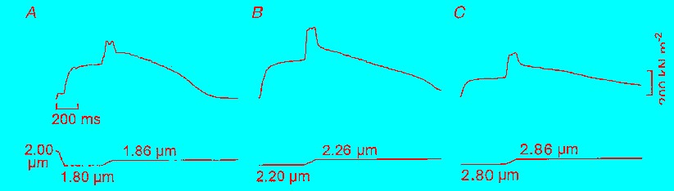
1. Az izom kezdeti hosszának hatása a feszülés növekedésre
1.4
1.6
1.8
Edman et al. 1999
Ha nagyobb kezdeti hosszról történik a nyújtás, akkor a feszülésnövekedés az izometriás maximumhoz képest nagyobb

Slide 16
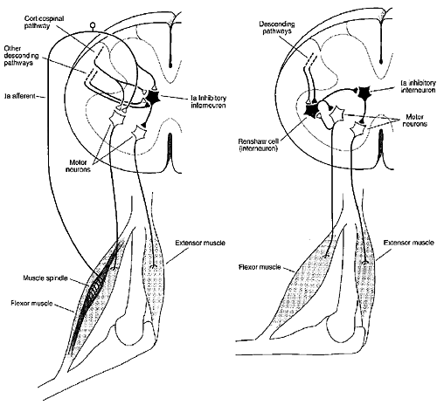
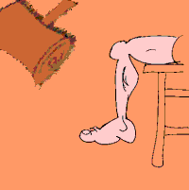
Miért kapcsolódnak be új motoros egységek?
A nyújtási – stretch – reflex hatására

Slide 17
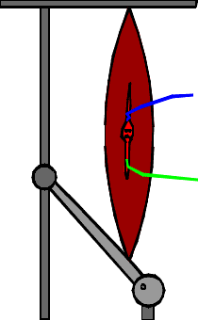
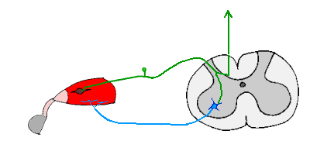
Intakt izomban a nyújtás kiválthatja a nyújtási reflexet
A nyújtásos reflex hatására az izom feszülése növekszik (több motoros egység kerül bekapcsolásra és/vagy a működő motoros egységekben több kereszthíd kapcsolat keletkezik
amely bizonyos feltételek alatt növelheti az izom feszülését.

Slide 18
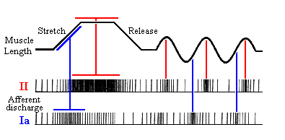
Az afferens rostok frekvenciájának változása nyújtás hatására
Firing rate of MUs
Nyújtás hatására mind az Ia, mind a II rostok frekvenciája megnő

Slide 19
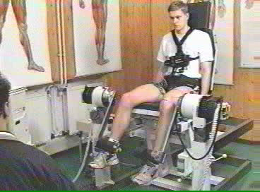
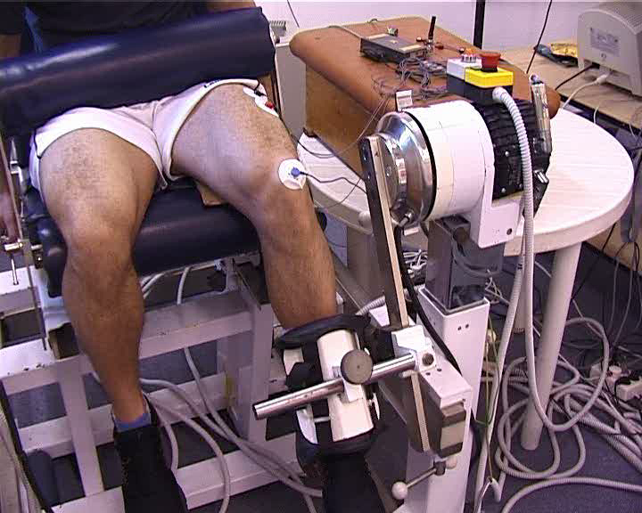
Akaratlagos izomkontrakciók vizsgálata kontrollált körülmények között dinamométerrel

Slide 20
2. Az izom kezdeti feszülésének hatása az excentrikus forgatónyomatékra
100 %
80 %
60 %
40 %
20 %

Slide 21
100 %
80 %
60 %
40 %
20 %

Slide 22
Az izom aktivációs szintjének hatása a forgatónyomatékra
Slow (normal)
Fast
Lassú és gyors akaratlagos izometriás feszülésnövekedést követő excentrikus kontrakció.
A nyíl a nyújtás kezdetét mutatja

Slide 23
Lassú-normál és gyors akaratlagos izometriás feszülésnövekedést követő excentrikus kontrakció.
Az izometriás maximumhoz viszonyítva
Normál: a feszülés lassan növekszik
Gyors: a feszülés hirtelen növekszik
Az izometriás maximum adott %-hoz viszonyítva
(Mo=izometriás max 20-40-60-80-100%-a

Slide 24
Nyújtás hatása különböző izomhosszakon
<L₀
L₀
>L₀
Nagyobb izomhosszon a párhuzamosan kapcsolt passzív elemek szerepe megnő

Slide 25
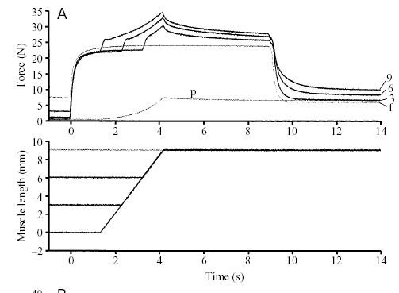
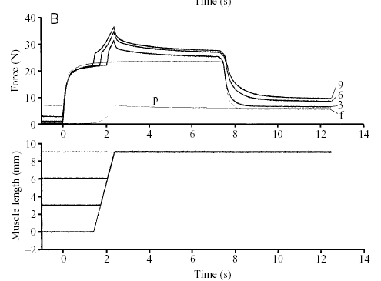
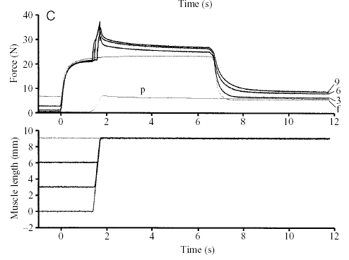
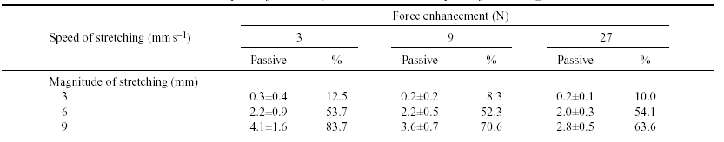
3. A megnyújtás sebességének és a nyújtás mértékének hatása az excentrikus feszülés növekedésre
3 mm/s
9 mm/s
27 mm/s
9 mm/s
(Passive force enhancement/ total force enhancement) · 100
27 mm/s
Hercog and Leonard, 2002

Slide 26
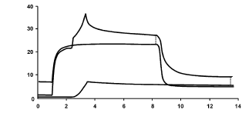
Passzív visszamaradó feszülésnövekedés

Slide 27
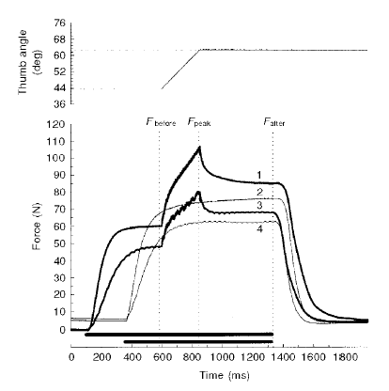
A visszamaradó feszülés mértéke függ az izomhossztól
A nyugalmi hossznál nagyobb hosszon jelentősebb
Ruiter et al. 2000

Slide 28
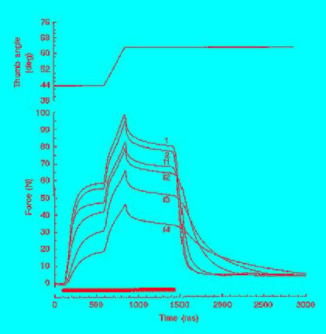
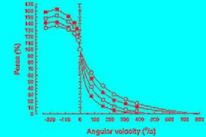
A fáradás hatása
1.65
1.55
1.41
1.35
In vivo human adductor pollicis
De Ruiter et al. 2000
- Effect of fatigue

Slide 29
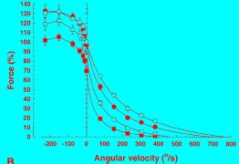
A hőmérséklet hatása
Effect of temperature
36.8°
31.6°
26.6°
22.3°
De Ruiter et al. 2001

Slide 30
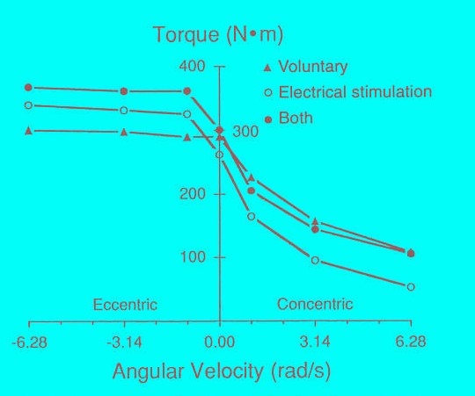
A külső ingerlés hatása
In vivo humán knee extensors
1.0
1.2
1.3
Westing et al. 1990

Slide 31
Izom elektromos aktivitása lassú-normál és gyors akaratlagos izometriás feszülésnövekedést követő excentrikus kontrakció során
Normal
Fast

Slide 32
Elektromos aktivitás a különböző fázisokban
Pre-activity
Isometric
Eccentric

